Slide 1
5-3 电场强度
一 静电场
电 场
电 荷
电 荷
场
物 质
实物
静电场: 静止电荷周围存在的电场

Slide 2
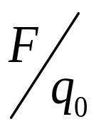
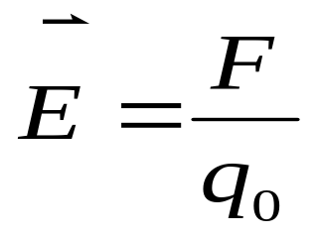
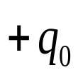



5-3 电场强度
二 电场强度：描述场中各点电场的强弱变化的物理量
1 试验电荷
（1）受力与位置（场点）有关
点电荷
电荷足够小
（2）比值
与试验电荷无 关
2 电场强度
试验电荷
场源电荷

Slide 3
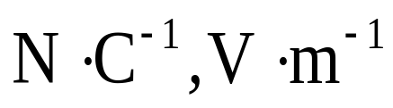
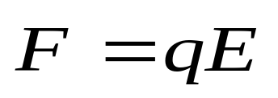
5-3 电场强度
定义: 单位正试验电荷所受的电场力
单位:
试验电荷
和试验电荷无关
电荷q受电场力:
场源电荷

Slide 4
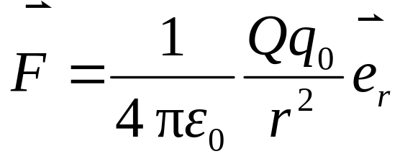
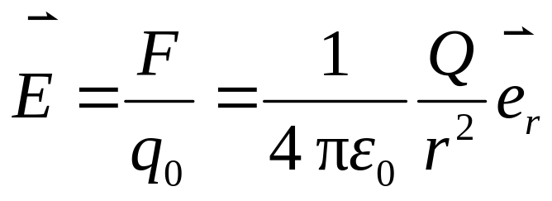
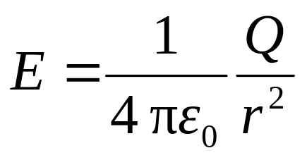




5-3 电场强度
三 点电荷电场强度
-
+
P

Slide 5
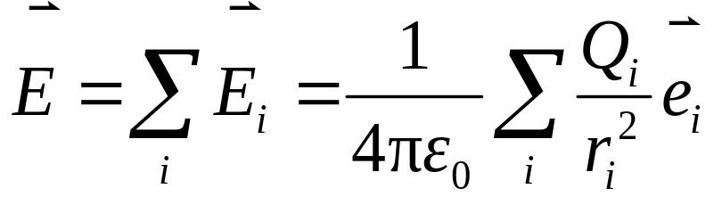
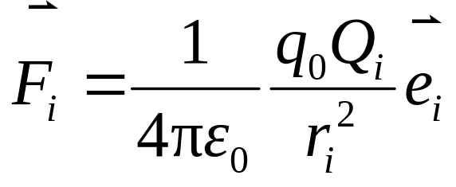



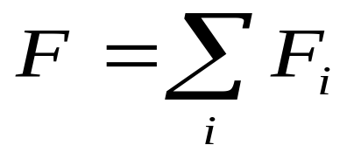

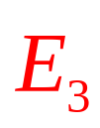





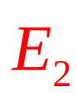

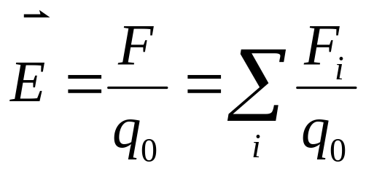







5-3 电场强度
四 电场强度叠加原理
点电荷系的电场

Slide 6
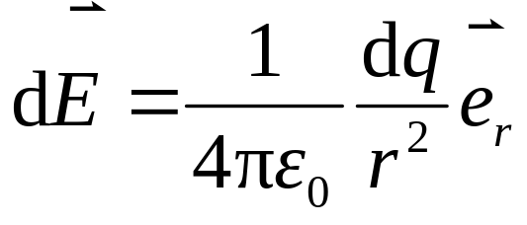
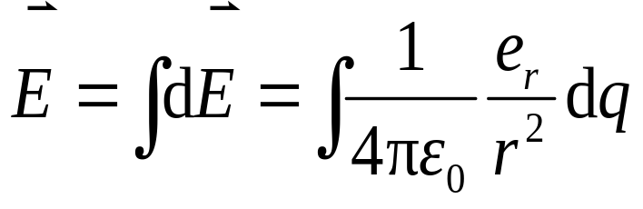
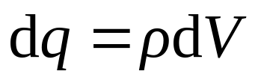


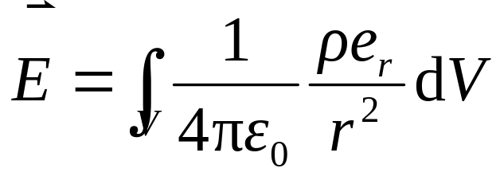



5-3 电场强度
电荷连续分布的电场
电荷体分布，体密度 ρ
+

Slide 7
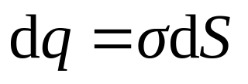
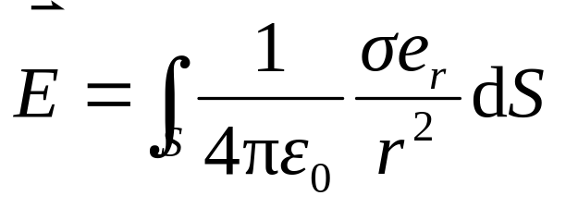
5-3 电场强度
电荷连续分布的电场
电荷面分布，面密度 σ
+

Slide 8
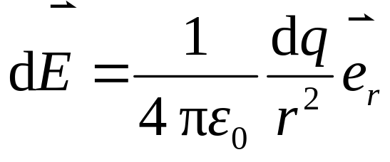
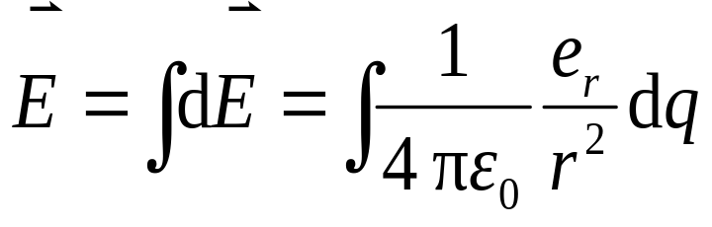
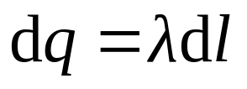
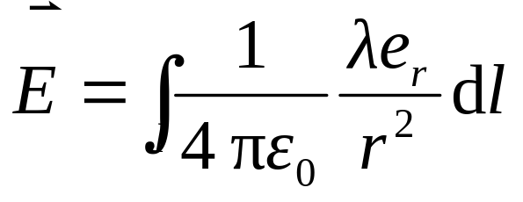

5-3 电场强度
电荷连续分布的电场
电荷线分布，线密度 λ

Slide 9

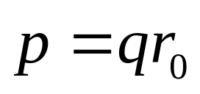



5-3 电场强度
五 电偶极子的电场强度
电偶极子的轴
电偶极矩(电矩)
-
+

Slide 10
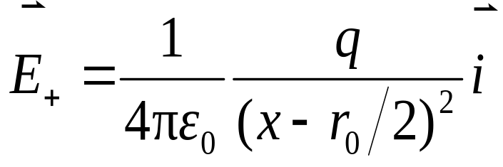
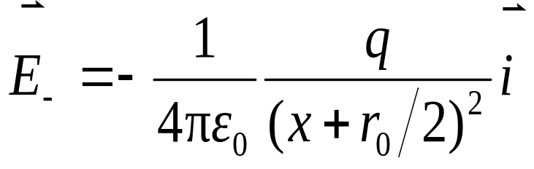
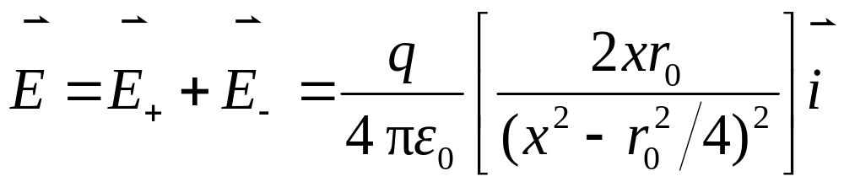




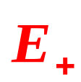


5-3 电场强度
（1）轴线延长线上一点的电场强度
.
.
-
+

Slide 11
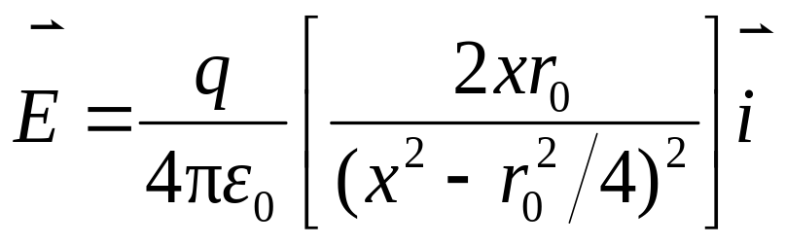
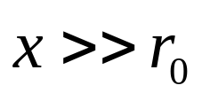
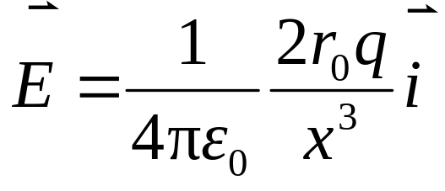
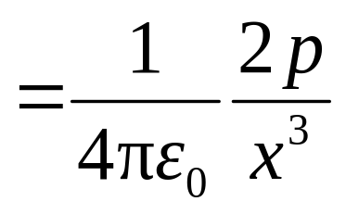

5-3 电场强度
.
.
-
+

Slide 12
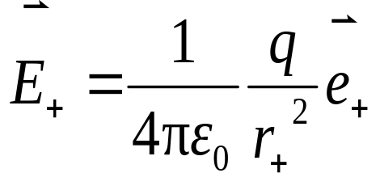


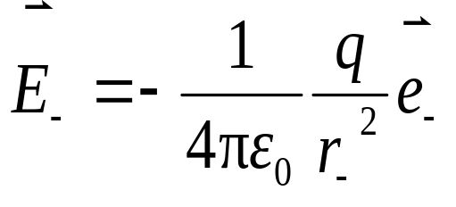


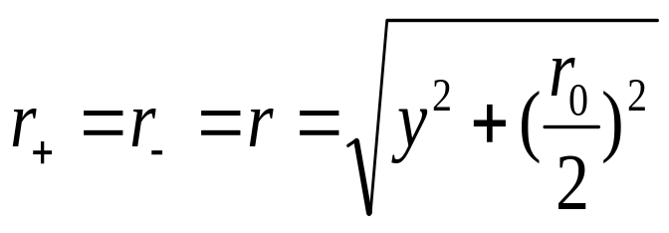




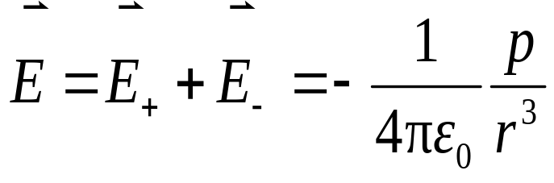



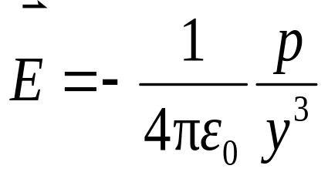

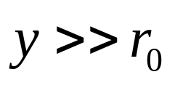

5-3 电场强度
（2）轴线中垂线上一点的电场强度
.
.
-
+

Slide 13





5-3 电场强度
例1 正电荷q均匀分布在半径为R的圆环上. 计算通过环心点O并垂直圆环平面的轴线上任一点P处的电场强度.

Slide 14
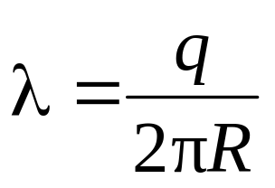
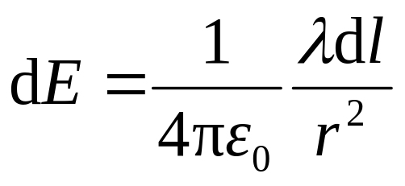
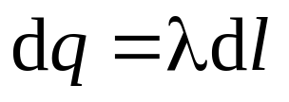
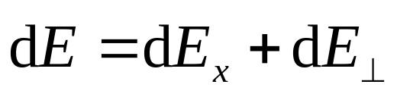
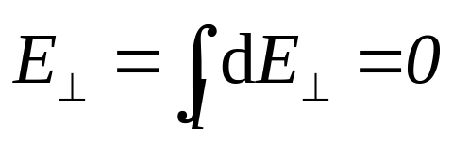
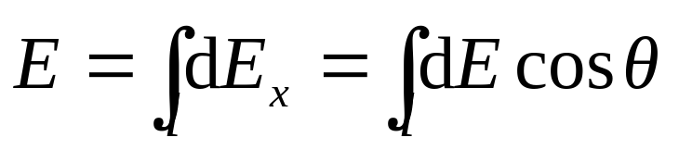
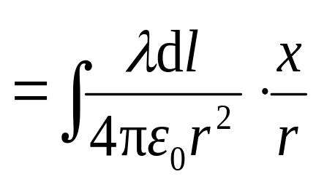


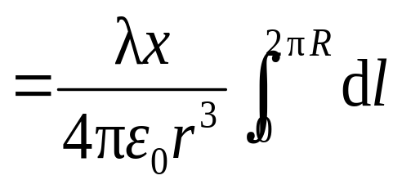
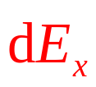

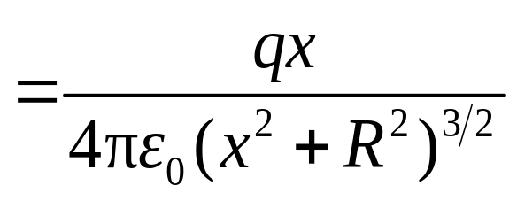


5-3 电场强度
解
由于
故

Slide 15






.

Slide 16
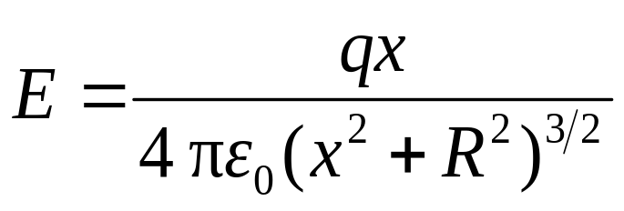











5-3 电场强度
讨 论
（1）
（2）
（3）

Slide 17





5-3 电场强度
例2 有一半径为R，电荷均匀分布的薄圆盘，其电荷面密度为σ . 求通过盘心且垂直盘面的轴线上任意一点处的电场强度.

Slide 18







5-3 电场强度
解
r
dr

Slide 19





5-3 电场强度
讨 论

Slide 20









例 求均匀带电直线的电场分布。
解：
电荷线密度为λ
y
P
d
o
x
x
dx

Slide 21





Slide 22





y
P
d
o
x
x
dx

Slide 23




Slide 24









讨论
y
1 无限长，即
d<<L
d
L
x
演示

Slide 25










y
2 半无限长 即
d
L
x
3 p点在直线上或在直线的延长线上，不可使用上述公式，要具体分析。

Slide 26
例 如图所示，真空中有一电荷均匀分布的细直棒，带电量为Q(Q＞0)，长为L。求在棒的延长线的一端为a的P点处的电场强度(大小及方向) 。
dx
Q
P
x
x
L
a

Slide 27


解：
dq在P点产生的电场强度的大小为:
P点的电场强度沿x轴负方向

Slide 28
本章目录
选择进入下一节：
5-2 库仑定律
5-3 电场强度
5-4 电场强度通量 高斯定理
*5-5 密立根测定电子电荷的实验
5-6 静电场的环路定理 电势能
5-7 电势

